Slide 1
PV239 - 06 API
Roman Jašek
Microsoft MVP, Riganti s.r.o.
roman.jasek@riganti.cz

Slide 2
OpenAPI
Specifikace
Standardní popis REST API
Nezávislá na jazyku a prostředí
YAML/JSON
OpenAPI map: https://openapi-map.apihandyman.io/

Slide 3
Swagger
Sada nástrojů pro tvorbu OpenAPI specifikace pro REST API
Swagger Editor
YAML/JSON
Swagger CodeGen
Generování klientské/serverové části
Swagger UI
Interaktivní dokumentace

Slide 4
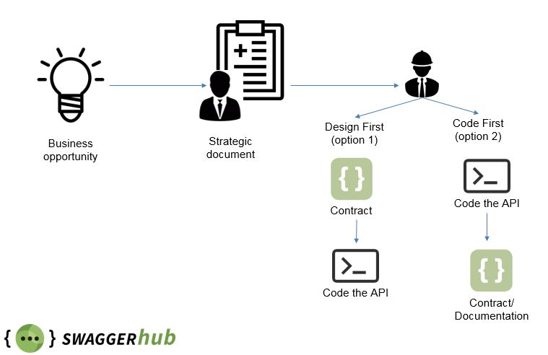
Přístupy k vytváření API specifikace

Slide 5
Design First přístup
SwaggerHub
https://app.swaggerhub.com/
Portál pro design first přístup
Možnost hostovat nástroje na vlastním serveru

Slide 6
Code First přístup
ASP .NET Core
Knihovna Swashbuckle.AspNetCore

Slide 7
Setup
Nuget balíček Swashbuckle.AspNetCore
Přidání konfigurace:
services.AddSwaggerGen(options =>
{
options.SwaggerDoc("v1", new Info
{
Title = "PV239_06 API",
Version = "v1",
});
});

Slide 8
Setup
Přidání middleware:
Přidání middleware pro Swagger UI:
app.UseSwagger();
app.UseSwaggerUI(options =>
{
options.SwaggerEndpoint("/swagger/v1/swagger.json", "v1");
});

Slide 9
Swagger editor
Online verze https://editor.swagger.io
Možnost rozchodit lokálně
Docker image

Slide 10
Generování – online
Generátor přímo od Swaggeru
Možnost vygenerovat přímo v browseru
https://generator.swagger.io/
Nastavení:
{
"options": { "packageName": „LibraryName" },
"swaggerUrl": „URL ke swagger json specifikaci"
}

Slide 11
Generování - NSwagStudio
NSwag - CLI nástroj
NSwagStudio - Desktopová aplikace
https://github.com/RSuter/NSwag
Nastavení výstupu:
Namespace
Zrušit „Generate data annotation attributes“
Cesta k výstupnímu souboru

Slide 12
Generování – Swagger CodeGen CLI
CLI nástroj
Java aplikace
Stáhnutí .jar souboru z maven-u

Slide 13
Generování - AutoRest
CLI nástroj https://github.com/Azure/autorest
Instalace pomocí NPM
AutoRest.Csharp – generátor pro C#
Aktuálně podporuje jenom OpenApi 2
Je potřeba přidat do konfigurace pro Swashbuckle:
app.UseSwagger(options => options.SerializeAsV2 = true);

Slide 14
Anotace
Přidat Nuget balíček Swashbuckle.AspNetCore.Annotations
Povolit anotace v konfiguraci:
Příklady anotací:
options.EnableAnnotations();
[SwaggerOperation(OperationId = "RecipesGetAllItems")]
[SwaggerResponse(200, Type = typeof(RecipeModel))]

Slide 15
Filtry
Slouží pro manipulaci s výslednou specifikací
Na několika úrovních kontextu:
IDocumentFilter – na úrovni celého dokumentu
IOperationFilter – na úrovni jedné operace
ISchemaFilter – na úrovni schématu

